Slide 1
第 1 部 分
第3章 SpringBoot 的 IOC 容 器

Slide 2
本章主要内容
BeanFactory与ApplicationContext的体系
SpringBoot对IOC容器的扩展
Environment环境的设计
BeanDefinition元定义信息
IOC容器的后置处理器体系
IOC容器的启动流程简介

Slide 3
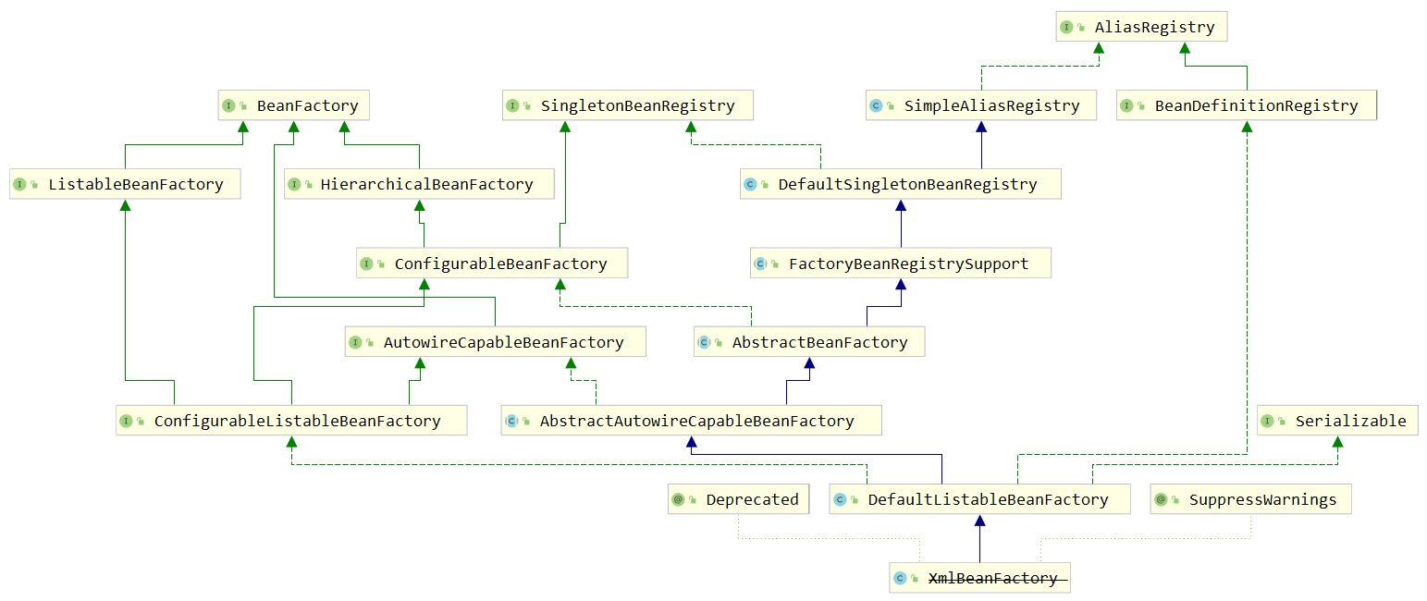
BeanFactory体系
BeanFactory是IOC容器的最最顶层抽象，它仅定义最基础的Bean对象的管理。

Slide 4
BeanFactory
访问Bean容器的最基本接口
存在作用域的概念（scope）
推荐使用依赖注入（DI）而不是依赖查找（DL）
支持多种Bean的配置来源（xml、注解配置类、RDBMS等）
有层次性的设计（HierarchicalBeanFactory）
有完整的生命周期控制机制

Slide 5
HierarchicalBeanFactory
父BeanFactory
层次性
父子结构
容器间独立的Bean管理
Person
Person
子BeanFactory

Slide 6
ListableBeanFactory
可列举
不考虑层次结构
只会列举当前容器的Bean
有选择性的列举
忽略通过registerSingleton方法注册的Bean
该设计可以隐藏内部组件

Slide 7
AutowireCapableBeanFactory
提供组件依赖注入的支持
没有被IOC容器管理的对象也可以支持依赖注入
被支持的对象不受IOC容器的生命周期控制
多用于与第三方框架技术的整合

Slide 8
ConfigurableBeanFactory
Configurable：可写
可配置的BeanFactory
具备setter、add等方法
不推荐在项目中获取该类型
项目正常运行时不应对BeanFactory频繁变动

Slide 9
AbstractBeanFactory
BeanFactory的基础实现
提供Bean的支持
单实例Bean的缓存
Bean的作用域
FactoryBean
Bean的别名（alias）
BeanDefinition的合并
源码中使用大量模板方法

Slide 10
AbstractAutowireCapableBeanFactory
实现了组件依赖注入的BeanFactory
实现了默认bean对象的创建逻辑
定义了bean对象创建的基本流程
对象实例化
属性赋值&依赖注入
初始化逻辑的回调

Slide 11
DefaultListableBeanFactory
唯一一个现役的BeanFactory落地实现
成熟的BeanFactory
具备bean对象和BeanDefinition的管理能力
定义了Bean的管理规则
先注册BeanDefinition，后生成bean对象
只管理Bean，不负责Bean的来源、解析等工作

Slide 12
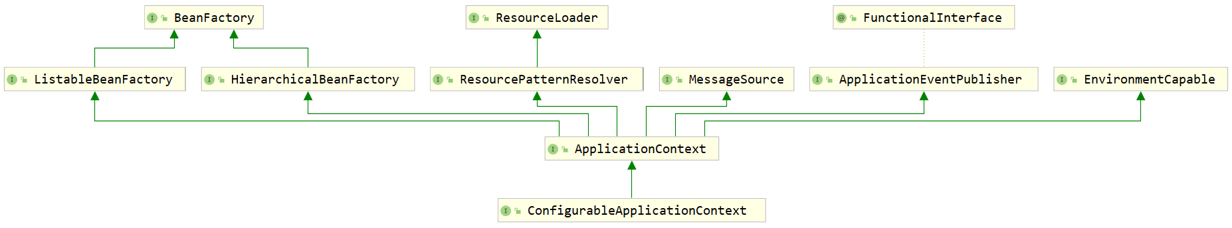
ApplicationContext接口体系
ApplicationContext是对BeanFactory的扩展，具备更强大的特性。

Slide 13
ApplicationContext
核心功能
访问Bean的能力
加载文件资源
事件发布
国际化的支持
层级关系的支持
支持Aware系列接口的回调注入
ApplicationContext中包含容器，但不仅仅是容器

Slide 14
ApplicationContext的父接口
EnvironmentCapable
可获取Environment的能力
MessageSource
国际化的核心支持
ApplicationEventPublisher
事件广播器，具备发布事件的能力
ResourcePatternResolver
具备资源加载的能力

Slide 15
ConfigurableApplicationContext
可写的IOC容器
扩展setter方法、add系列方法
定义了核心的容器生命周期方法：refresh

Slide 16
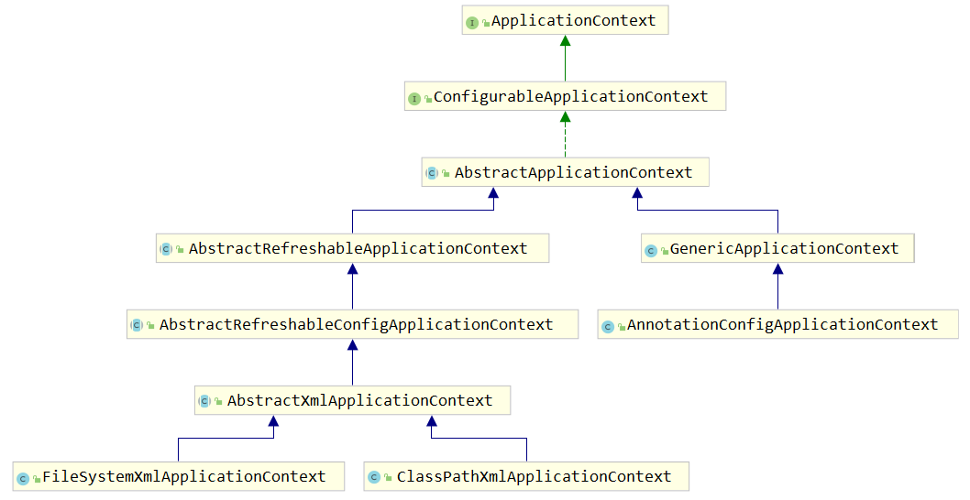
ApplicationContext实现类体系
下图仅包含ApplicationContext接口相关的子接口与实现类

Slide 17
AbstractApplicationContext
ApplicationContext的基础实现
实现了绝大部分的特性和功能
只构建功能抽象，不负责具体实现
可识别特殊类型的组件
后置处理器、监听器等
支持类路径、Web场景等资源加载策略

Slide 18
GenericApplicationContext
基于注解驱动的IOC容器
内部组合了DefaultListableBeanFactory
ApplicationContext组合了BeanFactory而不是直接继承
实现BeanDefinitionRegistry接口，支持自定义注册BeanDefinition
不允许重复刷新
public GenericApplicationContext() { // 内置的beanFactory在GenericApplicationContext创建时就已经初始化完毕 this.beanFactory = new DefaultListableBeanFactory(); }

Slide 19
AnnotationConfigApplicationContext
基于注解驱动的IOC容器落地实现
允许编程式指定注解配置类驱动容器
register(Class ...)
允许指定组件扫描根包驱动容器
scan(String ...)

Slide 20
选择ApplicationContext而不是BeanFactory
ApplicationContext具备BeanFactory功能以外的更多特性。
Feature 特性 | BeanFactory | ApplicationContext
Bean instantiation/wiring —— Bean 的实例化和属性注入 | Yes | Yes
Integrated lifecycle management —— 生命周期管理 | No | Yes
Automatic BeanPostProcessor registration —— Bean 后置处理器的支持 | No | Yes
Automatic BeanFactoryPostProcessor registration —— BeanFactory 后置处理器的支持 | No | Yes
Convenient MessageSource access (for internalization) —— 消息转换服务（国际化） | No | Yes
Built-in ApplicationEvent publication mechanism —— 事件发布机制（事件驱动） | No | Yes

Slide 21
SpringBoot对IOC容器的扩展
WebServerApplicationContext
支持嵌入式Web容器的IOC容器扩展抽象
AnnotationConfigServletWebServerApplicationContext
基于注解驱动的、WebMvc场景下的、支持嵌入式Web容器的IOC容器落地
内部组合了一个WebServer嵌入式容器
ReactiveWebApplicationContext
基于WebFlux的IOC容器抽象
与WebFlux相关生态有关

Slide 22
选择注解驱动的IOC容器
配置方式的对比
历史背景：
xml配置文件出现较早
注解驱动在3.0后出现
灵活性：
xml配置文件本身修改灵活
注解配置类每次修改后需要重新编译
配置内容：
xml配置文件的可编写内容相对受限
注解配置类的可编写内容非常多
约定大于配置下的选择
xml配置文件无法实现约定大于配置
注解配置类可以借助模块装配+条件装配+SPI机制实现约定大于配置

Slide 23
Environment - 环境
Environment是一个抽象模型，包含profiles与properties两部分
profiles：环境模式
properties：配置属性的存储
Environment
profiles
properties

Slide 24
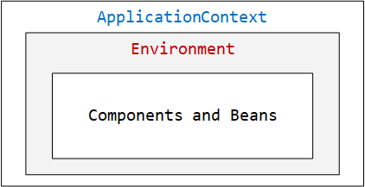
Environment与IOC容器的关系
Environment 中包含 profiles 和 properties ，这些配置信息会影响 IOC 容器中的 bean 的注册与创建；
Environment 的创建是在 ApplicationContext 创建后才创建的，所以 Environment 应该是伴随着 ApplicationContext 的存在而存在；
ApplicationContext 中同时包含 Environment 和普通的 Bean 组件对象，而且从 BeanFactory 的视角来看，Environment 也是一个 Bean ，只不过它的地位比较特殊而已。

Slide 25
BeanDefinition
BeanDefinition：描述IOC容器中bean的信息
Bean 的类信息：全限定名（beanClassName）
Bean 的属性：作用域（scope）、是否默认 Bean（primary）、描述信息（description）等
Bean 的行为特征：是否延迟加载（lazy）、是否自动注入（autowireCandidate）、初始化 / 销毁方法（initMethod / destroyMethod）等
Bean 与其他 Bean 的关系：父 Bean 名称（parentName）、依赖的 Bean（dependsOn）等
Bean 的配置属性：构造器参数（constructorArgumentValues）、属性变量值（propertyValues）等
......

Slide 26
BeanDefinitionRegistry
维护BeanDefinition的注册中心，本质是一个容器。
private final Map<String, BeanDefinition> beanDefinitionMap = new ConcurrentHashMap<>(256);
BeanDefinitionRegistry具备BeanDefinition的注册、移除、获取能力。
void registerBeanDefinition(String beanName, BeanDefinition beanDefinition)
throws BeanDefinitionStoreException; void removeBeanDefinition(String beanName) throws NoSuchBeanDefinitionException; BeanDefinition getBeanDefinition(String beanName) throws NoSuchBeanDefinitionException;

Slide 27
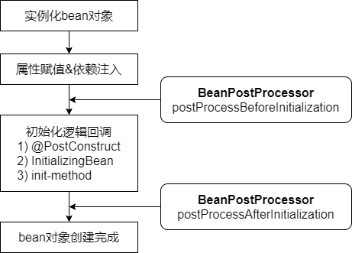
BeanPostProcessor
基础的后置处理器实现，具备bean对象初始化逻辑前后的逻辑扩展。

Slide 28
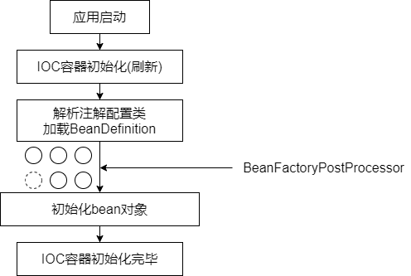
BeanFactoryPostProcessor
针对BeanFactory的后置处理器，可以在bean对象的初始化之前修改bean的定义信息。

Slide 29
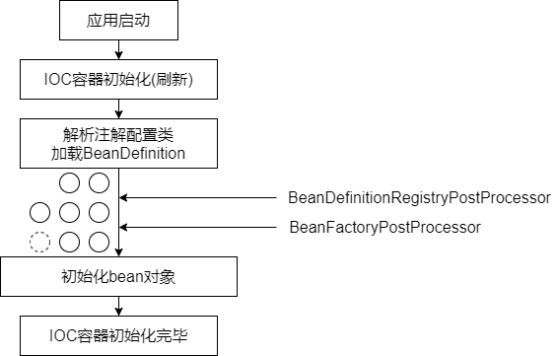
BeanDefinitionRegistryPostProcessor
针对BeanDefinitionRegistry的后置处理器，可以BeanFactoryPostProcessor之前注册新的BeanDefinition，以及移除原有的BeanDefinition。

Slide 30
IOC容器的启动流程
AbstractApplicationContext#refresh()
prepareRefresh - 初始化前的预处理
obtainFreshBeanFactory - 初始化 BeanFactory
prepareBeanFactory - BeanFactory 的预处理动作
postProcessBeanFactory - BeanFactory 的后置处理
invokeBeanFactoryPostProcessors - 执行 BeanFactoryPostProcessor
registerBeanPostProcessors - 初始化 BeanPostProcessor
initMessageSource - 初始化国际化组件
initApplicationEventMulticaster - 初始化事件广播器
onRefresh - 子类扩展的刷新动作
registerListeners - 注册监听器
finishBeanFactoryInitialization - 初始化剩余的单实例 bean
finishRefresh - 刷新后的动作
resetCommonCaches - 清除缓存

